Slide 1
«Александр Невский- воля, дух и сила России»
образовательный проект для детей старшего дошкольного возраста
Разработала:
Дальман А.А., воспитатель МБДОУ «Детский сад «Аленка» г. Десногорска
г. Десногорск
2020г.

Slide 2
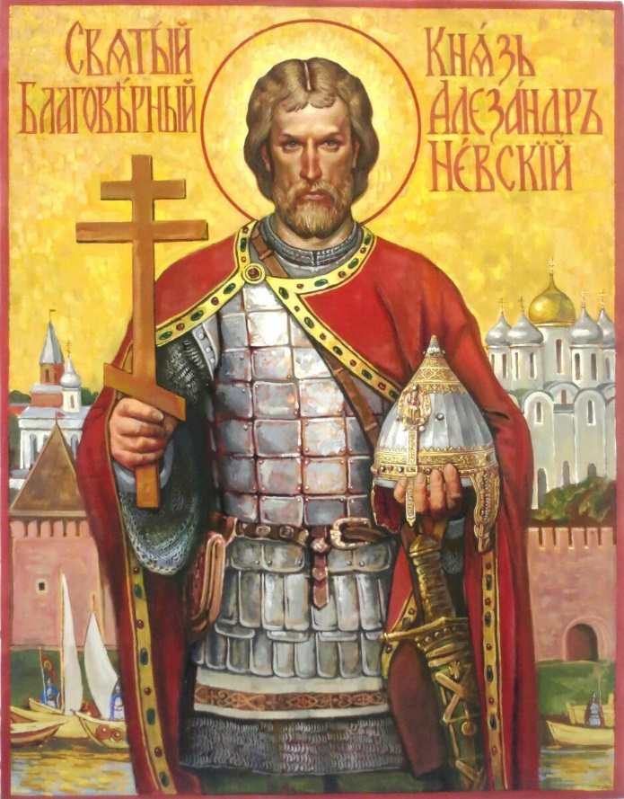
Образовательный проект «Александр Невский- воля, дух и сила России»
Проект был реализован в МБДОУ «Детский сад «Аленка» г. Десногорска Смоленской области в рамках проведения Регионального этапа Рождественских образовательных чтений «Александр Невский: Запад и Восток, историческая память народа» 2020 г. с 18.11.2020 по 23.11.2020

Slide 3
Актуальность темы
Вопрос духовно-нравственного воспитания подрастающего поколения не теряет своей актуальности в современном обществе. Сегодня мы являемся свидетелями искажения духовно-нравственных представлений: о добре и зле, о справедливости, о гражданственности и патриотизме, милосердии и т.д. Смещаются ориентиры в сторону доминирования материальных ценностей над ценностями духовными. В этой связи можно говорить о снижении показателей качества детства, которыми выступают гармоничное отношение ребенка к окружающему, позитивная картина мира, эмоционально-психологическое благополучие.

Slide 4
Актуальность темы
Период дошкольного возраста является наилучшим с точки зрения взращивания личности, в основе которой будут лежать духовно-нравственные ценности и идеалы. Поскольку ребенок не рождается ни добрым, ни злым, нравственным или безнравственным, усвоить модель нравственного поведения он может благодаря значимым взрослым для него: моральные нормы и нравственные поступки внутри семьи, в образовательном учреждении. А также через знакомство с историческими личностями, внесшими огромный вклад в сохранение богатейшего наследия нашего государства, сохранение целостности страны, единства российского народа. Таким примером может выступать жизнь и деятельность святого князя А. Невского, выдающегося полководца, государственного деятеля, тем более, что 2021 год ознаменован значимой датой - 800-летием со дня его рождения. В связи с этим в нашем детском саду планируется провести серию мероприятий, посвященных этой дате.

Slide 5
Актуальность темы
Период дошкольного возраста является наилучшим с точки зрения взращивания личности, в основе которой будут лежать духовно-нравственные ценности и идеалы. Поскольку ребенок не рождается ни добрым, ни злым, нравственным или безнравственным, усвоить модель нравственного поведения он может благодаря значимым взрослым для него: моральные нормы и нравственные поступки внутри семьи, в образовательном учреждении. А также через знакомство с историческими личностями, внесшими огромный вклад в сохранение богатейшего наследия нашего государства, сохранение целостности страны, единства российского народа. Таким примером может выступать жизнь и деятельность святого князя А. Невского, выдающегося полководца, государственного деятеля, тем более, что 2021 год ознаменован значимой датой - 800-летием со дня его рождения. В связи с этим в нашем детском саду планируется провести серию мероприятий, посвященных этой дате.

Slide 6
Проблемное поле:
Сохранение исторической памяти возможно через трансляцию ценностей и идеалов великих людей прошлого.
А. Невский- исторический образ, способный вдохновить современное поколение на формирование патриотических тенденций в обществе.

Slide 7
Сроки реализации проекта:
краткосрочный (с 18 ноября по 23 ноября 2020 г.)

Slide 8
Целевые ориентиры:
1. Сохранение исторической преемственности поколений, воспитание бережного отношения к богатому культурно-историческому наследию России.
2. Повышение познавательного интереса воспитанников к истории своей Родины, через знакомство с жизнью великого полководца А. Невского, формирование патриотических чувств.
3. Накопление практического материала по духовно-нравственному воспитанию детей и речевому развитию.
4. Повышение заинтересованности и активности родителей в сотрудничестве с ДОУ.
5. Повышение уровня педагогического мастерства воспитателей детского сада, развитие творческого потенциала.

Slide 9
Этапы реализации проекта:
Этапы | Мероприятия | Сроки | Участники | Ссылка на методические материалы
Подготовительный (Теоретический) | Беседы и рассматривание книг о древнерусских защитниках Отечества, о военной форме, обмундировании, оружии. | 18.11.2020 | Дети, воспитатели группы. | Образы богатырей в искусстве https://s30623889630.mirtesen.ru/blog/43757688574/ZHivopis-o-bogatyiryah?nr=1&utm_referrer=mirtesen.ru Какой рост был у богатырей (https://yandex.ru/efir?stream_id=40775cb074f7d086bd8ae431e5d18184&from_block=player_share_button_yavideo) Как менялась воинская форма в Российской империи

Slide 10
Этапы реализации проекта:
Этапы | Мероприятия | Сроки | Участники | Ссылка на методические материалы
Основной (Практический) | Занятие №1. ООД «Князь Александр Невский» Программное содержание: познакомить детей с великим полководцем и государственным деятелем А. Невским, рассказать о его вкладе в историю российского государства, отметить его особую народную почитание. Виртуальная экскурсия. | 19.11.2020 | Дети, воспитатели группы. | Конспект https://region67.region-systems.ru/DocumentsViewer.ashx?IdMod=3&Id=283012 Виртуальная выставка, посвященная 800-летию со дня рождения Александра Невского http://dpo-smolensk.ru/libriary/exhibition/2020-nevskiy/

Slide 11
Этапы реализации проекта:
Этапы | Мероприятия | Сроки | Участники | Ссылка на методические материалы
Основной (Практический) | Занятие № 2. «Описание картины П. Корина «Александр Невский». Программное содержание: Познакомить детей со знаменитой картиной, которая была создана (1942-1943) в годы ВОВ с целью поддержания боевого духа Советской армии, поскольку образ А. Невского ассоциируется у русского народа с мужеством, смелостью, непобедимостью. | 20.11.2020 | Дети, воспитатели группы. | https://muzei.club/0149-opisanie-kartiny-pavla-korina-aleksandr-nevskij

Slide 12
Этапы реализации проекта:
Этапы | Мероприятия | Сроки | Участники | Ссылка на методические материалы
Основной (Практический) | Занятие № 3. Спортивный праздник «Защитники земли русской». Программное содержание: Развивать в детях качества, характерные для настоящих защитников и славных воинов: силу, смелость, храбрость, находчивость и т.д. | 23.11.2020 | Дети, воспитатели группы, инструктор по физической культуре. | https://mega-talant.com/biblioteka/sportivnoe-razvlechenie-dlya-5-7-let-nashi-bogatyri-98731.html

Slide 13
Этапы реализации проекта:
Этапы | Мероприятия | Сроки | Участники | Ссылка на методические материалы
Основной (Практический) | Занятие № 4. «Великий русский князь А. Невский» Программное содержание: Познакомить детей с творчеством С. Прокофьева, его знаменитой кантатой «А. Невский», в которой увековечена память о подвиге полководца, с последующим рисованием образа А. Невского. Отрабатывать и закреплять разнообразные приемы рисования фигуры человека, развивать творчество, умение передавать замысел на бумагу, воспитывать уважительное отношение к историческому прошлому своей страны. | 23.11.2020 | Дети, воспитатели группы, музыкальный руководитель | https://www.youtube.com/watch?v=jQbvR7Ygp9A

Slide 14
Этапы реализации проекта:
Этапы | Мероприятия | Сроки | Участники | Ссылка на методические материалы
Основной (Практический) | Консультация для родителей: «Воспитываем патриотов» | 18.11.-20.11.2020 |  | https://www.metod-kopilka.ru/konsultaciya-dlya-roditeley-kak-vospitat-patriotov-svoey-rodini-90547.html

Slide 15
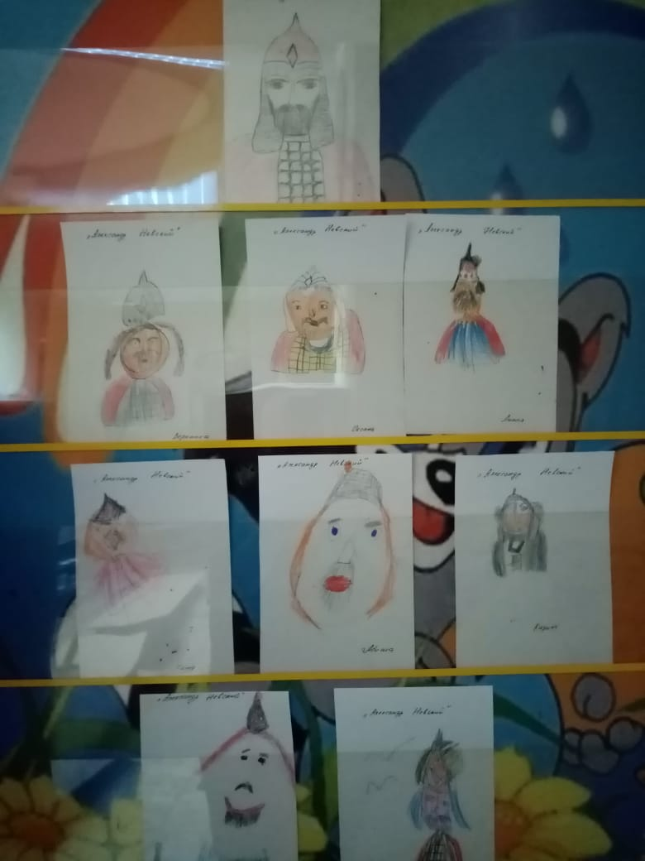
Этапы реализации проекта:
Этапы | Мероприятия | Сроки | Участники
Заключительный (Аналитико-прогностический) | Обобщение педагогического опыта. Сбор материалов для презентации «Формировании нравственно-патриотических чувств дошкольников в процессе знакомства с образом Александра Невского» Выставка творческих работ детей. | 23.11.2020 | воспитатели, педагоги

Slide 16
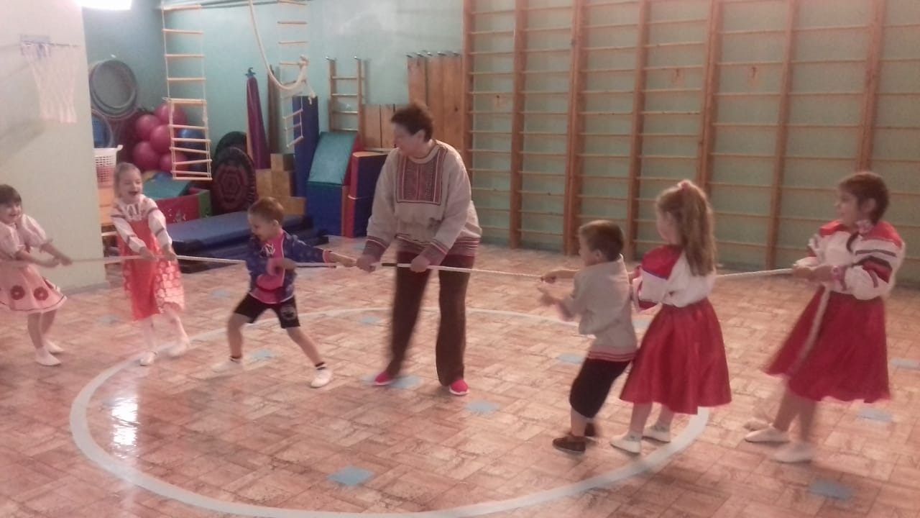
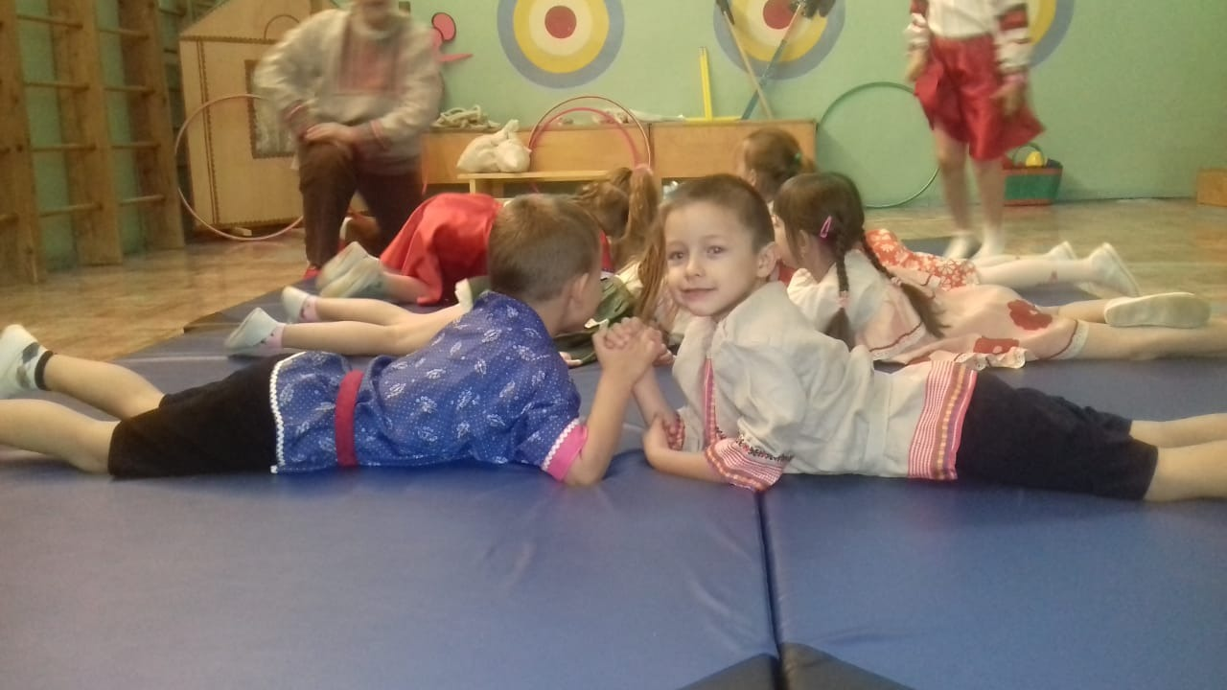
Спортивный праздник «Защитники земли русской»

Slide 17
Выставка творческих работ

